Slide 1
HMIN 317 – Moteur de Jeux Mathématiques pour le jeu vidéo
Rémi Ronfard
Remi.ronfard@inria.fr
https://team.inria.fr/imagine/remi-ronfard/

Slide 2
Cette présentation récapitule les concepts mathématiques nécessaires à la mise en place d’un pipeline d’affichage 3D. Son but n’est pas de développer les aspects mathématiques purs, mais bien de fournir des clefs « pratiques » de mise en œuvre.
Ce cours est largement inspiré des cours de Marc Moulis et Benoit Lange.

Slide 3
Plan du cours
Espace 3D
Définitions
Points et vecteurs
Opérateurs utiles
Géométrie dans l’espace 3D
Rappels de trigonométrie
Stockage matriciel
Représentation
Addition et multiplication
Inversion de matrices
Transformations 3D
Définition
Translations, rotations, changements d’échelle
Compositions matricielles
Quaternions
Définition
Opérateurs utiles

Slide 4
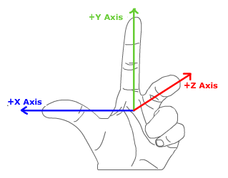
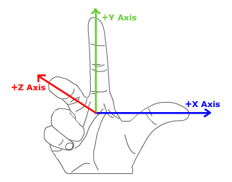
Axes et repères
L’espace de travail usuel est un espace Euclidien continu : R3
La base de cet espace est formée par les vecteurs suivants:
(1,0, 0), (0, 1, 0) et (0, 0, 1)
Les vecteurs de la base sont 2 à 2 orthogonaux et de norme 1, ils forment donc une base orthogonale.
Les 3 dimensions sont généralement dénommées respectivement X, Y et Z
La base peut être soit directe (repère main droite), soit indirecte (repère main gauche)

Slide 5



y
Different game engines define coordinate systems differently
Most of you will probably use the OpenGL coordinate system
“Horizontal plane”
Plane parallel to the ground (in OpenGL, the xz-plane)
“Up-axis”
Axis perpendicular to horizontal plane (in OpenGL, the y-axis)
x
z
z
y
x
z
x
y

Slide 6
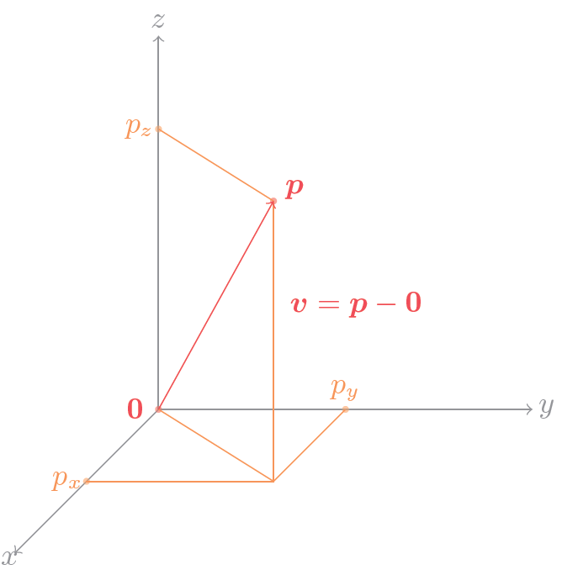
Points et vecteurs
Un point est un objet de dimension zéro, défini par 3 coordonnées cartésiennes (px,py,pz)
Un vecteur est également défini par 3 coordonnées cartésiennes (vx,vy,vz)
Notation v = p - q

Slide 7
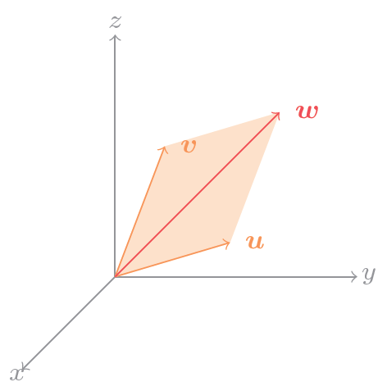
Somme de deux vecteurs
L’addition est associative et commutative
W = U + V a pour coordonnées
wx = ux + vx
wy = uy + vy
wz = uz + vz

Slide 8
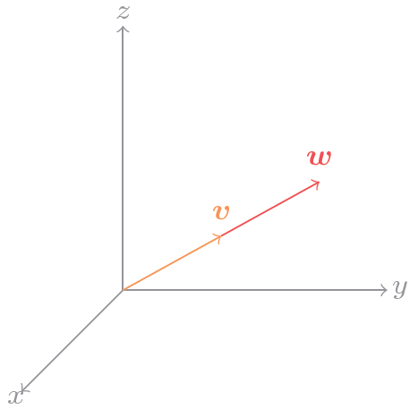
Multiplication par un scalaire
W = k V a pour coordonnées
wx = k vx
wy = k vy
wz = k vz

Slide 9
Produit scalaire
Le produit scalaire (dot product) de deux vecteurs u et v est le nombre réel:
v · w = xv*xw + yv*yw +zv*zw
Le produit scalaire du vecteur v par lui même est la carré de sa longueur
v² = xv² + yv² + zv²
Le produit scalaire est la longueur de la projection du vecteur v sur le vecteur w, qui dépend du cosinus de l’angle entre les 2 vecteurs:
Propriétés remarquables:
v · w = 0, les 2 vecteurs sont perpendiculaires
v · w > 0, les 2 vecteurs ont la même direction
v · w < 0, les 2 vecteurs ont des directions opposées
w
θ
v
L

Slide 10
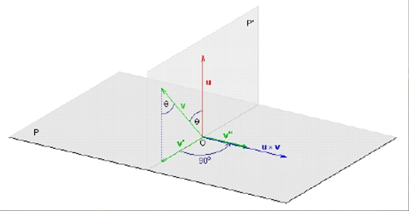
Produit vectoriel
Le produit vectoriel (cross product) de deux vecteurs u et v non colinéaires est le vecteur:
u x v = (yu - zv, xv - zu, xu – yv)
Le produit vectoriel est le vecteur orthogonal au plan formé par les 2 vecteurs u et v.
NB: Le produit vectoriel est non-commutatif : uxv != vxu

Slide 11
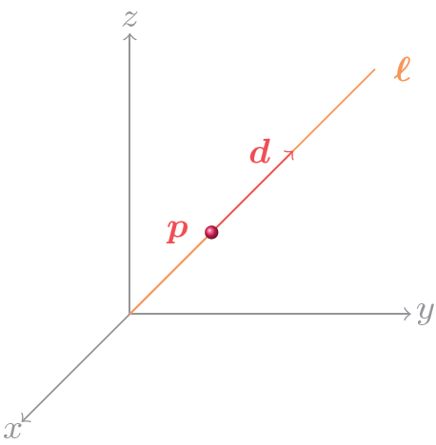
Equation d’une droite
L’équation paramétrique de la droite passant par le point p et de direction d s‘écrit
x(t) = p + td
L’équation paramétrique de la droite passant par 2 points p et q s’écrit
x(t) = p +t (q-p) = (1-t) p + t q

Slide 12
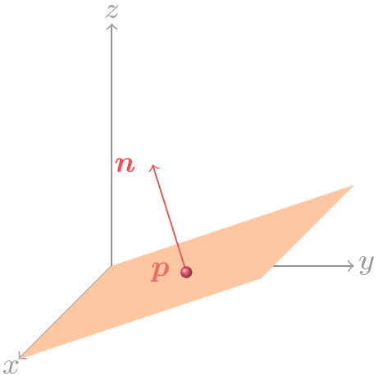
Equation d’un plan
Soit le plan P défini par les éléments suivants:
un point p de coordonnées xp, yp, zp
le vecteur normal au plan n de coordonnées xn, yn, zn
Le plan P est donc formé par l’ensemble des
points 𝑥 de l’espace, tels que:
(x-p).n = 0
Soit
(x-xp)*xn + (y-yp)*yn + (z-zp)*zn = 0
Soit
xn*x + yn*y + zn*z – xp*xn – yp*yn – zp*zn = 0
Réciproquement, toute équation de la forme ax+by+cz+d = 0 est l’équation d’un plan perpendiculaire à (a,b,c) passant par les point (-d/a,0,0), (0,-d/b,0) et (0,0,-d/c) !

Slide 13
Intersection de deux droites
Soient les droites (P1P2) et (P3P4) d’équations paramétriques:
Pa = P1 + ua (P2 - P1)
Pb = P3 + ub (P4 - P3)
Leur intersection est vide en général !
En résolvant pour le point où Pa = Pb, on obtient 3 équations à 2 inconnues (ua et
ub) :
x1 + ua (x2 - x1) = x3 + ub (x4 - x3)
y1 + ua (y2 - y1) = y3 + ub (y4 - y3)
z1 + ua (z2 - z1) = z3 + ub (z4 - z3)
Par contre, on peut toujours trouver deux points de distance minimale sur les deux droites. Si ces deux points sont confondus (distance nulle), ils nous donnent le point d’intersection. Sinon, ils nous indiquent la “distance” entre les deux droites.

Slide 14
Intersection d’une droite et d’un plan
Soit le plan représenté par l’équation suivante:
Ax + By + Cz + D = 0
Soit la droite représentée par l’équation suivante:
P = P1 + u(P2 – P1)
En injectant l’équation de la droite dans l’équation du plan, on obtient:
A (x1 + u (x2 - x1)) + B (y1 + u (y2 - y1)) + C (z1 + u (z2 - z1)) + D = 0
A x1 + B y1 + C z1 + D + u (A(x2 - x1) +B(y2 - y1) + C(z2 – z1)) = 0
u = - (A x1 + B y1 + C z1 + D)/(A(x2 - x1) + B(y2 - y1) + C(z2 – z1))
En réinjectant u dans l’équation de la droite, on obtient la position du point
d’intersection.
Notes:
• Si le dénominateur est 0, la droite est parallèle au plan et il n’y a pas d’intersection.
• Si l’on doit déterminer l’intersection sur le segment P1P2, il suffit de vérifier que la
valeur de u est comprise entre 0 et 1.

Slide 15
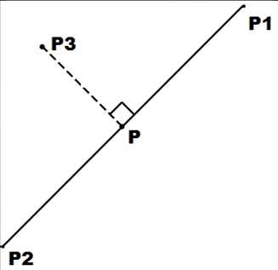
Projection d’un point sur une droite
Soit la droite: P = P1 + u (P2 - P1)
Le point de la droite au plus proche de P3 est à
l’endroit où la tangente à la droite passe par P3, soit:
(P3 − P) ∙ (𝑃2 − 𝑃1) = 0
En calculant le produit scalaire (P − P1) ∙ (𝑃2 − 𝑃1),
on obtient la longueur de la projection du segment
(P3-P1) sur la droite.
On en déduit la valeur de u
En réinjectant la valeur de u dans l’équation de droite,
on obtient la position du point projeté.

Slide 16
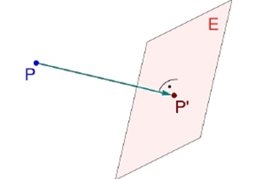
Distance entre un point et un plan
Soit le plan d’équation:
Ax + By + Cz + D = 0
Soit le point P, dont on veut connaître la distance et la
position relativement au plan.
En injectant les coordonnées xp, yp, zp du point P dans
l’équation du plan, on obtient :
V = Axp + Byp + Czp + D
• La valeur absolue de V définit la distance du point P
au plan
• Le signe de V définit la position du point
relativement au plan (positif: le point P est situé
au-dessus du plan relativement à la normale)

Slide 17
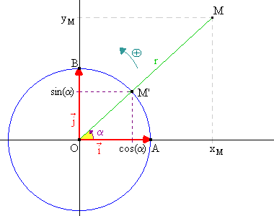
Rappels de trigonométrie
Cosinus et Sinus
Soit le cercle de centre O et de rayon 1. Soit α l’angle entre un rayon OM’ de ce cercle et l’axe horizontal.
On appelle cosinus de l’angle α, noté cos(α), la longueur de la projection orthogonale du rayon OM’ sur l’axe horizontal passant par O.
On appelle sinus de l’angle α, noté sin(α), la longueur de la projection orthogonale du rayon OM’ sur l’axe vertical passant par O.

Slide 18
Matrices et transformations : translation, rotation et echelle
Géométrie plane

Slide 19
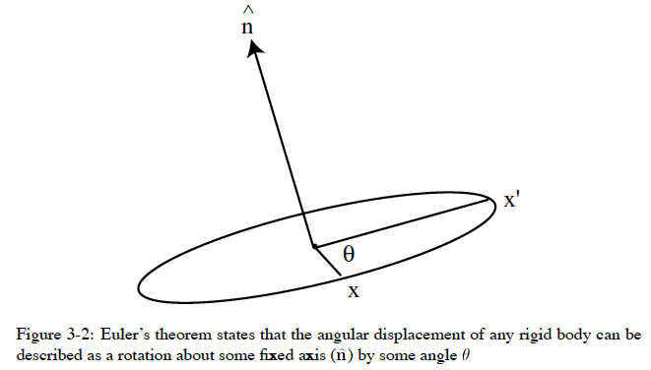
Théorème d’Euler
Géométrie dans l’espace

Slide 20
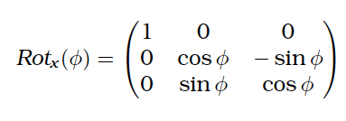
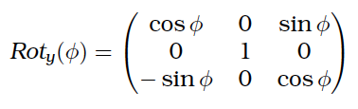
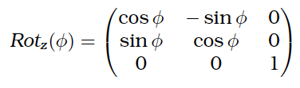
Matrices et rotations
Comment représenter la rotation d’angle Φ autour d’un d’axe V quelconque ?
Composition de matrices
Axis-angle
Quaternion

Slide 21


Produit matriciel
Produit matriciel
Le produit matriciel n’est pas communtatif !
Transposée d’une matrice a’_{ij} = a_{ji}
Inverse d’une matrice : A A⁻¹ = A⁻¹ A = Id
Inverse d’une matrice ORTHOGONALE : A A^{T} = A^{T} A = Id

Slide 22
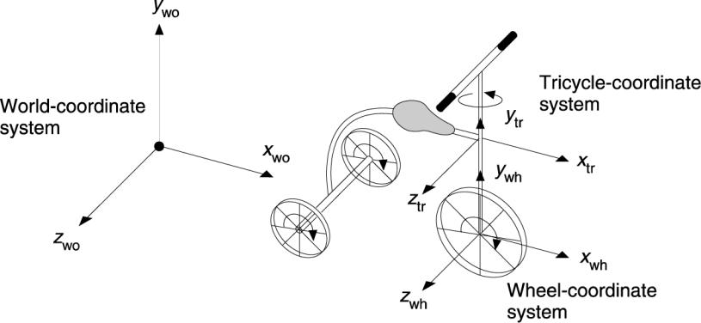
Composition de translations, rotations et changements d’échelles
Si on applique 𝑀i→j suivi de 𝑀j→k on obtient
𝑀i→k = 𝑀j→k * 𝑀i→j
Si on inverse la transformation, on obtient
𝑀i→k = (𝑀k→i)-1
Prenons pour exemple l’animation d’un tricycle. La rotation de la roue avant doit être dépendante de la direction du guidon, et sa position dépendante de la position du cadre dans le repère global.
Le principe est d’animer chaque sous-partie dans son propre repère, lui-même exprimé dans le repère de l’élément parent (hiérarchie), puis de cumuler les transformations des éléments parents jusqu’à la racine (repère global).
𝑀𝑤ℎ𝑒𝑒𝑙 = T𝑏𝑖𝑘𝑒 ∗ 𝑅𝑏𝑖𝑘𝑒 ∗ T𝑓𝑜𝑟𝑘 ∗ 𝑅𝑓𝑜𝑟𝑘 ∗ 𝑅𝑤ℎ𝑒𝑒𝑙

Slide 23
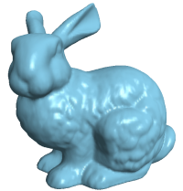
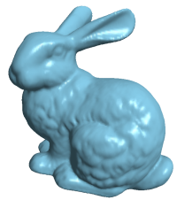
Projective geometry
Images of 3D world are some projective transformations 3D → 2D
Expressed in matrix (linear) form when homogeneous coordinates are used

Slide 24
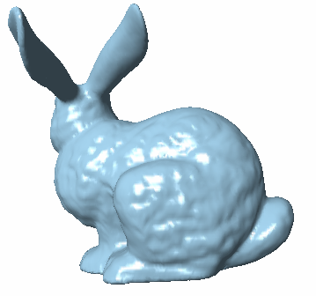
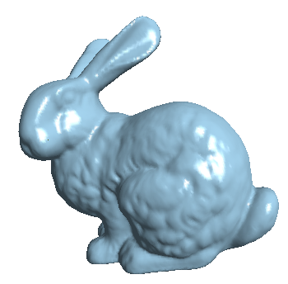
Relation between different images
The different images are related by Fundamental Matrices

Slide 25
Projective transformations
Projective transformation is not linear
Points at infinity may be mapped to finite points in the image and vice versa

Slide 26
Homogeneous coordinates
Add one dimension to the representation
Any linear transformation in homogeneous coordinates is in fact projective transformation

Slide 27
Homogeneous coordinates
The representation is unique up to scale

Slide 28
Homogeneous coordinates
Points at infinity:

Slide 29
Projective transformation
Linear transformation of homogeneous coordinates
From 3D model to 2D image: 3×4 matrix

Slide 30
Simple pinhole camera model
The camera center C is in the origin of R³
The image plane is z = f
Y
Z
f
X

Slide 31
Simple pinhole camera model
The simple camera matrix:
y
I_{y} / f = y / z
I_{y} = fy/z
I_{y}
f
z

Slide 32
General pinhole camera model
1) The image plane origin may be translated:
Y
Z
(p_{x}, p_{y})
X

Slide 33
General pinhole camera model
K is called calibration matrix (internal camera parameters):

Slide 34
General pinhole camera model
2) The world coordinates may be rotated and translated
P = K R (I3x3 -C)
rotation 3×3 matrix
from world to camera
camera center (3×1)
Y
(p_{x}, p_{y})
Z
X

Slide 35
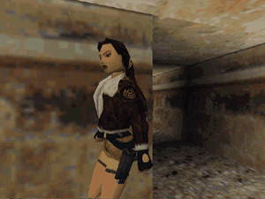
Quaternions et rotations
Tomb Raider titles use quaternion rotations to animate camera movements.

Slide 36
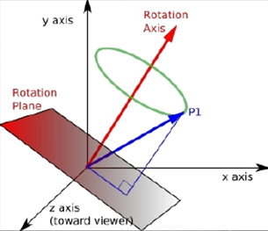
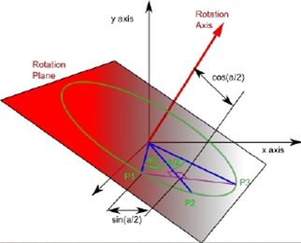
Définition des quaternions
L’ensemble des quaternions constitue un extension de l’ensemble des nombres complexes.
Les relations entre les quaternions et les rotations 3D en font un outil mathématique de choix pour l’animation dans l’espace.
L'espace H des quaternions est un espace vectoriel réel de dimension 4 rapporté à une base notée (i, j, k, 1).
Tout quaternion q ∈ H s'écrit donc de manière unique q = ai + bj + ck + d.
Pour faire simple, un quaternion unitaire contient:
• Un axe 3D de rotation
• Un rotation signée autour de cet axe

Slide 37
Addition et soustraction de quaternions
L’addition/soustraction de quaternions est équivalente à l’addition/soustraction terme à terme
𝑄𝑥 = 𝑄1𝑥 + 𝑄2𝑥
𝑄𝑦 = 𝑄1𝑦 + 𝑄2𝑦
𝑄𝑧 = 𝑄1𝑧 + 𝑄2𝑧
𝑄𝑤 = 𝑄1𝑤 + 𝑄2𝑤
L’opposé d’un quaternion s’obtient en inversant chaque terme du quaternion.
𝑄’𝑥 = −𝑄𝑥
𝑄’𝑦 = −𝑄𝑦
𝑄’𝑧 = −𝑄𝑧
𝑄’𝑤 = −𝑄𝑤

Slide 38
Produit de deux quaternions
Le produit de deux quaternions q = [w, v] et q’ = [w’,v’] est
qq´ = [ww´ - v · v´, v x v´ + wv´ + w´v]
(“·” est le produit scalaire et “x” est le produit vectoriel)
La multiplication de deux quaternions correspond à la composition des deux transformations, de la même manière que pour la composition de deux rotations stockées sous forme matricielle. La multiplication de deux quaternions n’est pas commutative (comme pour la forme matricielle).
𝑄𝑥 = 𝑄1𝑤 ∗ 𝑄2𝑥 + 𝑄1𝑥 ∗ 𝑄2𝑤 + 𝑄1𝑦 ∗ 𝑄2𝑧 − 𝑄1𝑧 ∗ 𝑄2𝑦
𝑄𝑦 = 𝑄1𝑤 ∗ 𝑄2𝑦 + 𝑄1𝑦 ∗ 𝑄2𝑤 + 𝑄1𝑧 ∗ 𝑄2𝑥 − 𝑄1𝑥 ∗ 𝑄2𝑧
𝑄𝑧 = 𝑄1𝑤 ∗ 𝑄2𝑧 + 𝑄1𝑧 ∗ 𝑄2𝑤 + 𝑄1𝑥 ∗ 𝑄2𝑦 − 𝑄1𝑦 ∗ 𝑄2𝑥
𝑄𝑤 = 𝑄1𝑤 ∗ 𝑄2𝑤 − 𝑄1𝑥 ∗ 𝑄2𝑥 − 𝑄1𝑦 ∗ 𝑄2𝑦 − 𝑄1𝑧 ∗ 𝑄2𝑧

Slide 39
Rotation et quaternion
Deux résultats simples et surprenants
Le quaternion q = (cosθ, v sinθ) représente une rotation d’axe v et d’angle 2θ !
Le résultat de la rotation du vecteur v par q est le produit des quaternions
v´ = q v q⁻¹
avec v = [0, v] !

Slide 40

Interpolation linéaire sphérique
Interpolation linéaire entre deux points:
LERP(P,Q,t) = (1-t) P + t Q
Interpolation entre deux quaternions :

Slide 41
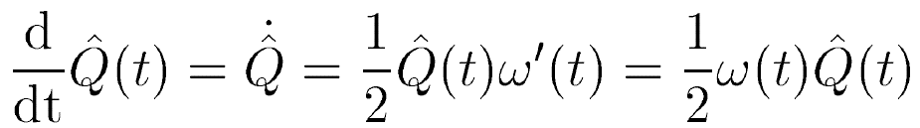
Vitesse d’un quaternion
Si un quaternion est en mouvement, on peut calculer sa vitesse
Elle s’exprime en fonction de la vitesse angulaire ω(t)

Slide 42
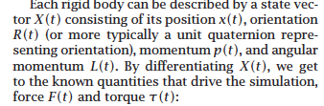
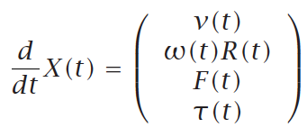
De la géométrie à la physique
Moment cinétique p(t) = mv(t)
Moment angulaire L(t) = I(t) ω(t)
Vitesse angulaire ω(t) = R’(t) R⁻¹(t)
Matrice d’inertie I(t)

Slide 43
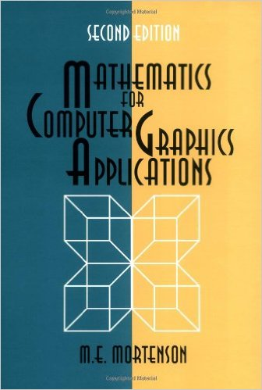
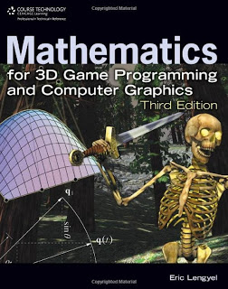
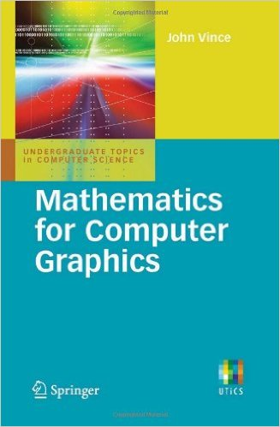
Pour aller plus loin

